Slide 1

ระบบตรวจหาข้อมูลอันตรายในเวิร์ลไวด์เว็บ
World Wide Web Malefic Code Inspection System
ผู้จัดทำ
นางสาวพิชานี ทัศนเสถียร 46010522
นายภักดิ์ทูล ใจทอง 46010555
อาจารย์ที่ปรึกษา
อาจารย์ธนัญชัย ตรีภาค
อาจารย์อัครเดช วัชระภูพงษ์

Slide 2

บทนำ
เนื่องด้วยในปัจจุบันภาครัฐบาลมีนโยบายในการป้องกันและปราบปรามเว็บไซต์ที่มีเนื้อหาไม่เหมาะสม โดยกระบวน การตรวจสอบเว็บไซต์ดังกล่าว ดำเนินการด้วยวิธีการตรวจสอบด้วยทีมงานของหน่วยงานราชการที่รับผิดชอบ ซึ่งล่าช้าและไม่ทันต่อการเพิ่มจำนวนของเว็บไซต์ โครงงานนี้จึงได้จัดทำขึ้นเพื่อให้สามารถค้นหาเว็บไซต์ที่มีเนื้อหาไม่เหมาะสมให้มีประสิทธิภาพมากยิ่งขึ้น โดยสร้างระบบอัตโนมัติที่สามารถค้นหารายการเว็บที่มีเนื้อหาไม่เหมาะสมในอินเตอร์เน็ตอยู่ตลอดเวลา ในการตรวจสอบใช้การวิเคราะห์รูปภาพโดยใช้หลักของการประมวลผลรูปภาพ และเทคนิคการวิเคราะห์เนื้อหาในเว็บไซต์ เมื่อผ่านกระบวนการทั้งหมดแล้วจะทำการวิเคราะห์หาค่าน้ำหนักของความไม่เหมาะสมของเว็บไซต์นั้นๆว่ามีค่าความไม่เหมาะสมมากน้อยเพียงใด ถ้าเว็บไซต์ใดถูกวิเคราะห์ว่าเป็นเว็บไซต์ที่มีเนื้อหาไม่เหมาะสมจะถูกเก็บไว้ในรายการเว็บไซต์ต้องห้ามเพื่อให้ภาครัฐบาลดำเนินการกับเว็บไซต์นั้นๆ ในขั้นตอนต่อไป

Slide 3
วัตถุประสงค์ของโครงงาน
เพื่อเพิ่มประสิทธิภาพในการค้นหาเว็บไซต์อนาจารที่เพิ่มขึ้นอย่างรวดเร็วในแต่ละวัน
เพื่อสร้างโปรแกรมที่จะเก็บรวบรวมลิงค์ต่างๆในเว็บไซต์เพื่อนำมาหาค่าน้ำหนักความไม่เหมาะสมของเว็บไซต์นั้นๆ
เพื่อสร้างโปรแกรมที่จะสามารถประมวลผลภาพที่อยู่ในแต่ละหน้าเว็บเพจว่าเป็นภาพอนาจารหรือไม่ โดยใช้หลักการของการประมวลผลภาพเข้ามาช่วย
เพื่อสร้างโปรแกรมที่จะตรวจสอบหาคำสำคัญที่กำหนดไว้ ในหน้าเว็บไซต์หนึ่งๆ ซึ่งมาช่วยในการหาน้ำหนักความอันตรายของเว็บไซต์นั้นๆ
เพื่อตรวจหารายชื่อเว็บไซต์ที่เข้าข่ายอันตรายและรวบรวมรายชื่อเว็บไซต์ไว้ในฐานข้อมูล

Slide 4
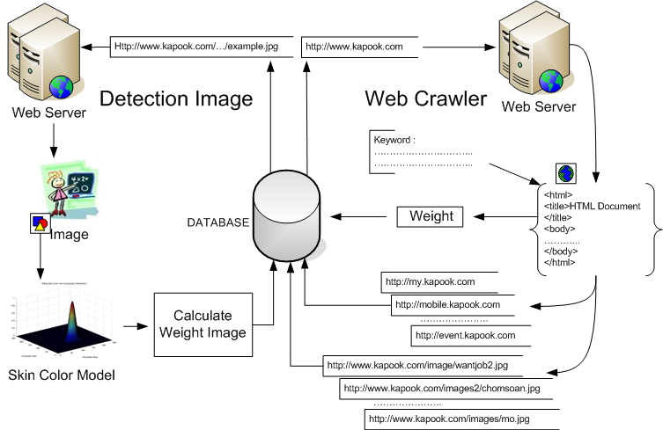
โครงสร้างของระบบ
ระบบนี้ได้แบ่งเป็น 3 ส่วนหลักคือ
  โปรแกรมรวบรวมเอกสารเว็บ (spider หรือ crawler)
  โปรแกรมตรวจสอบภาพอนาจาร (Pornographic detection)
  โปรแกรมวิเคราะห์เนื้อหาในเว็บไซต์ด้วยคำสำคัญ (Text Detection)

Slide 5
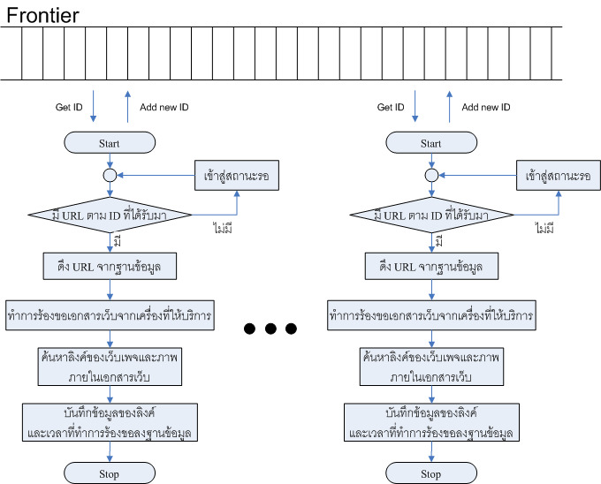
โปรแกรมรวบรวมเอกสารเว็บ (Spider หรือ Crawler)

Slide 6
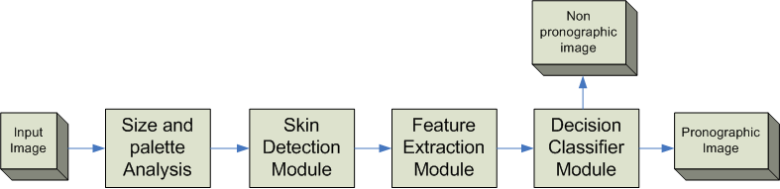
โปรแกรมตรวจสอบภาพอนาจาร
การตรวจสอบภาพอนาจารมี 4 ขั้นตอนหลักๆ คือ
  Size and palette Analysis
  Skin Detection
  Feature Extraction
  Decision Classifier

Slide 7
การตรวจสอบคุณสมบัติของภาพ
ภาพที่ถูกตรวจสอบว่าเป็นภาพอนาจาร จะถูกพิจารณาคุณสมบัติ 6 ข้อ ดังนี้
  อัตราของพิกเซลที่มีค่าอยู่ในช่วงของสีผิวทั้งหมดเทียบขนาดของภาพ
  อัตราของพิกเซลในพื้นที่ที่มีสีผิวมากที่สุดเทียบกับขนาดของภาพ
  จำนวนของพื้นที่ที่มีสีผิวในภาพ
  ขนาดความสูงของพื้นที่ที่มีสีผิวขนาดใหญ่ที่สุดต่อขนาดความสูงของภาพ
  ขนาดความกว้างของพื้นที่ที่มีสีผิวขนาดใหญ่ที่สุดต่อขนาดความกว้างของภาพ
  อัตราส่วนของพื้นที่ที่มีสีผิวขนาดใหญ่ที่สุดในภาพเทียบกับขนาดพื้นที่ที่มีสีผิวทั้งหมดในภาพ

Slide 8
การทดสอบการตรวจสอบคุณสมบัติของภาพ
คุณสมบัติของภาพ | ภาพอนาจาร | ภาพไม่อนาจาร
เปอร์เซ็นต์ของสีผิวในภาพ | 62.639 | 6.6233
เปอร์เซ็นต์ของพื้นที่สีผิวที่มีขนาดใหญ่ที่สุด | 60.370 | 5.0526
จำนวนชิ้นส่วนของพื้นที่ผิว | 1.8660 | 1.462
อัตราความสูงของพื้นที่ผิว | 93.697 | 18.9669
อัตราความกว้างของพื้นที่ผิว | 93.869 | 23.8820
อัตราส่วนของพื้นที่ผิวขนาดใหญ่เทียบกับจำนวนพื้นที่ผิวทั้งหมด | 93.898 | 36.33549
ผลการทดลองโดยใช้ตัวอย่างภาพ 1000 ภาพที่มีคุณสมบัติเป็นภาพอนาจารและ ภาพ 1000 ภาพเป็นภาพไม่อนาจาร ทำการคำนวนหาค่าของคุณสมบัติของภาพ แล้วทำการหาค่าเฉลี่ย

Slide 9
การวิเคราะห์เนื้อหาในเว็บไซต์
การตรวจสอบคุณสมบัติของเนื้อหาในเว็บไซต์จะพิจารณาด้วยกันทั้งสิ้น 10 คุณสมบัติ ดังนี้
จำนวน IMG Tag
จำนวน META Tag
จำนวนคำที่ไม่เหมาะสมใน Title Tag และ META Tag
จำนวน SCRIPT Tag
จำนวนลิงค์ทั้งหมด
จำนวนลิงค์ที่เป็นรูปภาพ
จำนวนลิงค์ที่เป็นข้อความ
จำนวนลิงค์ที่ไม่ใช่ที่ลิงค์ภายใน
จำนวนลิงค์ที่เป็นลิงค์ภายใน
จำนวน PARAM Tag

Slide 10
การทดสอบการตรวจสอบคุณสมบัติของเว็บเพจ
คุณสมบัติของเนื้อหาในเว็บเพจ | เว็บไซต์อนาจาร | เว็บไซต์ไม่อนาจาร
จำนวน IMG Tag | 51.39 | 37.40
จำนวน META Tag | 4.80 | 5.41
จำนวนคำที่ไม่เหมาะสม ใน TITLE Tag และ META Tag | 14.30 | 0.84
จำนวน SCRIPT Tag | 2.42 | 6.86
จำนวนลิงค์ทั้งหมด | 290.89 | 75.80
จำนวนลิงค์ที่เป็นรูปภาพ | 32.56 | 15.14
จำนวนลิงค์ที่เป็นข้อความ | 258.33 | 60.66
จำนวนลิงค์ที่ไม่ใช่ที่ลิงค์ภายใน | 126.33 | 31.63
จำนวนลิงค์ที่เป็นลิงค์ภายใน | 164.56 | 44.17
จำนวน PARAM Tag | 0.10 | 1.27

Slide 11
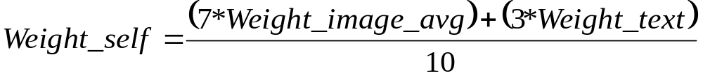
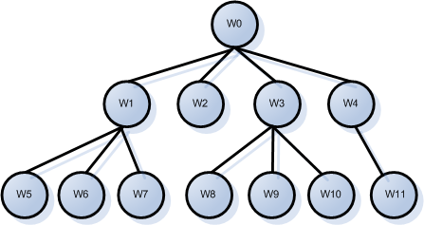
การคำนวนค่าน้ำหนักความไม่เหมาะสม
ค่าน้ำหนักความไม่เหมาะสมของเอกสารเว็บ พิจารณาจาก 2 ปัจจัยคือ ค่าน้ำหนักเฉลี่ยของรูปภาพทั้งหมดบนเอกสารเว็บและค่าน้ำหนักของเนื้อหาบนเอกสารเว็บ สามารถหาได้จากสมการดังนี้
ลักษณะของเว็บไซต์ต่างๆ ในรูปของทรี(tree) ได้โดยประกอบด้วย URL ของเว็บไซต์เป็นรูทโหนด (root node) และมีลิงค์ของเว็บเพจภายในเว็บไซต์นั้นเป็นโหนด(node) ภายในทรี

Slide 12
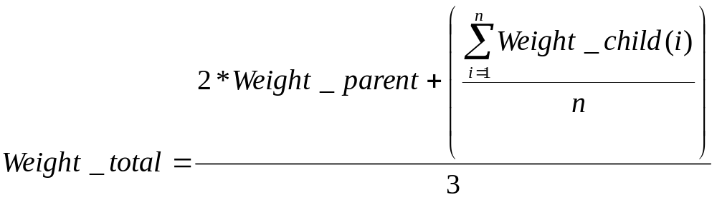
การคำนวนค่าน้ำหนักความไม่เหมาะสม
โครงสร้างของเว็บไซต์สามารถมองในลักษณะของทรี สามารถเขียนสมการความสัมพันธ์ในรูปของความสัมพันธ์ โหนดพ่อ (parent node) และ โหนดลูก (child node) เพื่อคำนวนค่าน้ำหนักรวมได้ดังสมการต่อไปนี้

Slide 13
การทดสอบโปรแกรมรวบรวมเอกสารเว็บ
เริ่มต้นการทำงานด้วยโปรแกรม Google SOAP Search API เพื่อหาเว็บไซต์ตั้งต้น
กำหนดให้ฐานข้อมูล MySQL รองรับ connection ได้สูงสุด 500 connections
กำหนดให้มี thread ที่ทำงานพร้อมกันได้ 128 threads
มี thread ที่ทำการเชื่อมต่อกับฐานข้อมูลได้พร้อมกัน 96 threads
ผลการทดลองค้นหาลิงค์ได้ทั้งหมดสามารถหาลิงค์ของเว็บเพจได้เฉลี่ย 1093 ลิงค์ต่อนาที พบว่าเป็น ลิงค์ที่มีความเสี่ยง 63 ลิงค์ต่อนาที
ผลการทดลองสามารถหาลิงค์ของรูปภาพได้เฉลี่ย 687 ลิงค์ต่อนาที พบว่าเป็นภาพที่มีความเสี่ยง 7 ลิงค์ต่อนาที
ผลการทดลองสามารถหาลิงค์ของเว็บไซต์ได้เฉลี่ย 59เว็บไซต์ต่อนาที พบว่าเป็นเว็บไซต์ที่มีความเสี่ยง 5 เว็บไซต์ต่อนาที

Slide 14
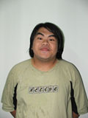

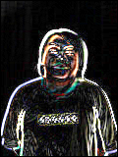
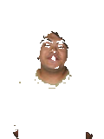
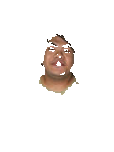
การทดสอบการตรวจหาสีผิวมนุษย์
Skin Detection
Sobel Edge operator
Sobel Edge Filter
Blob detection

Slide 15
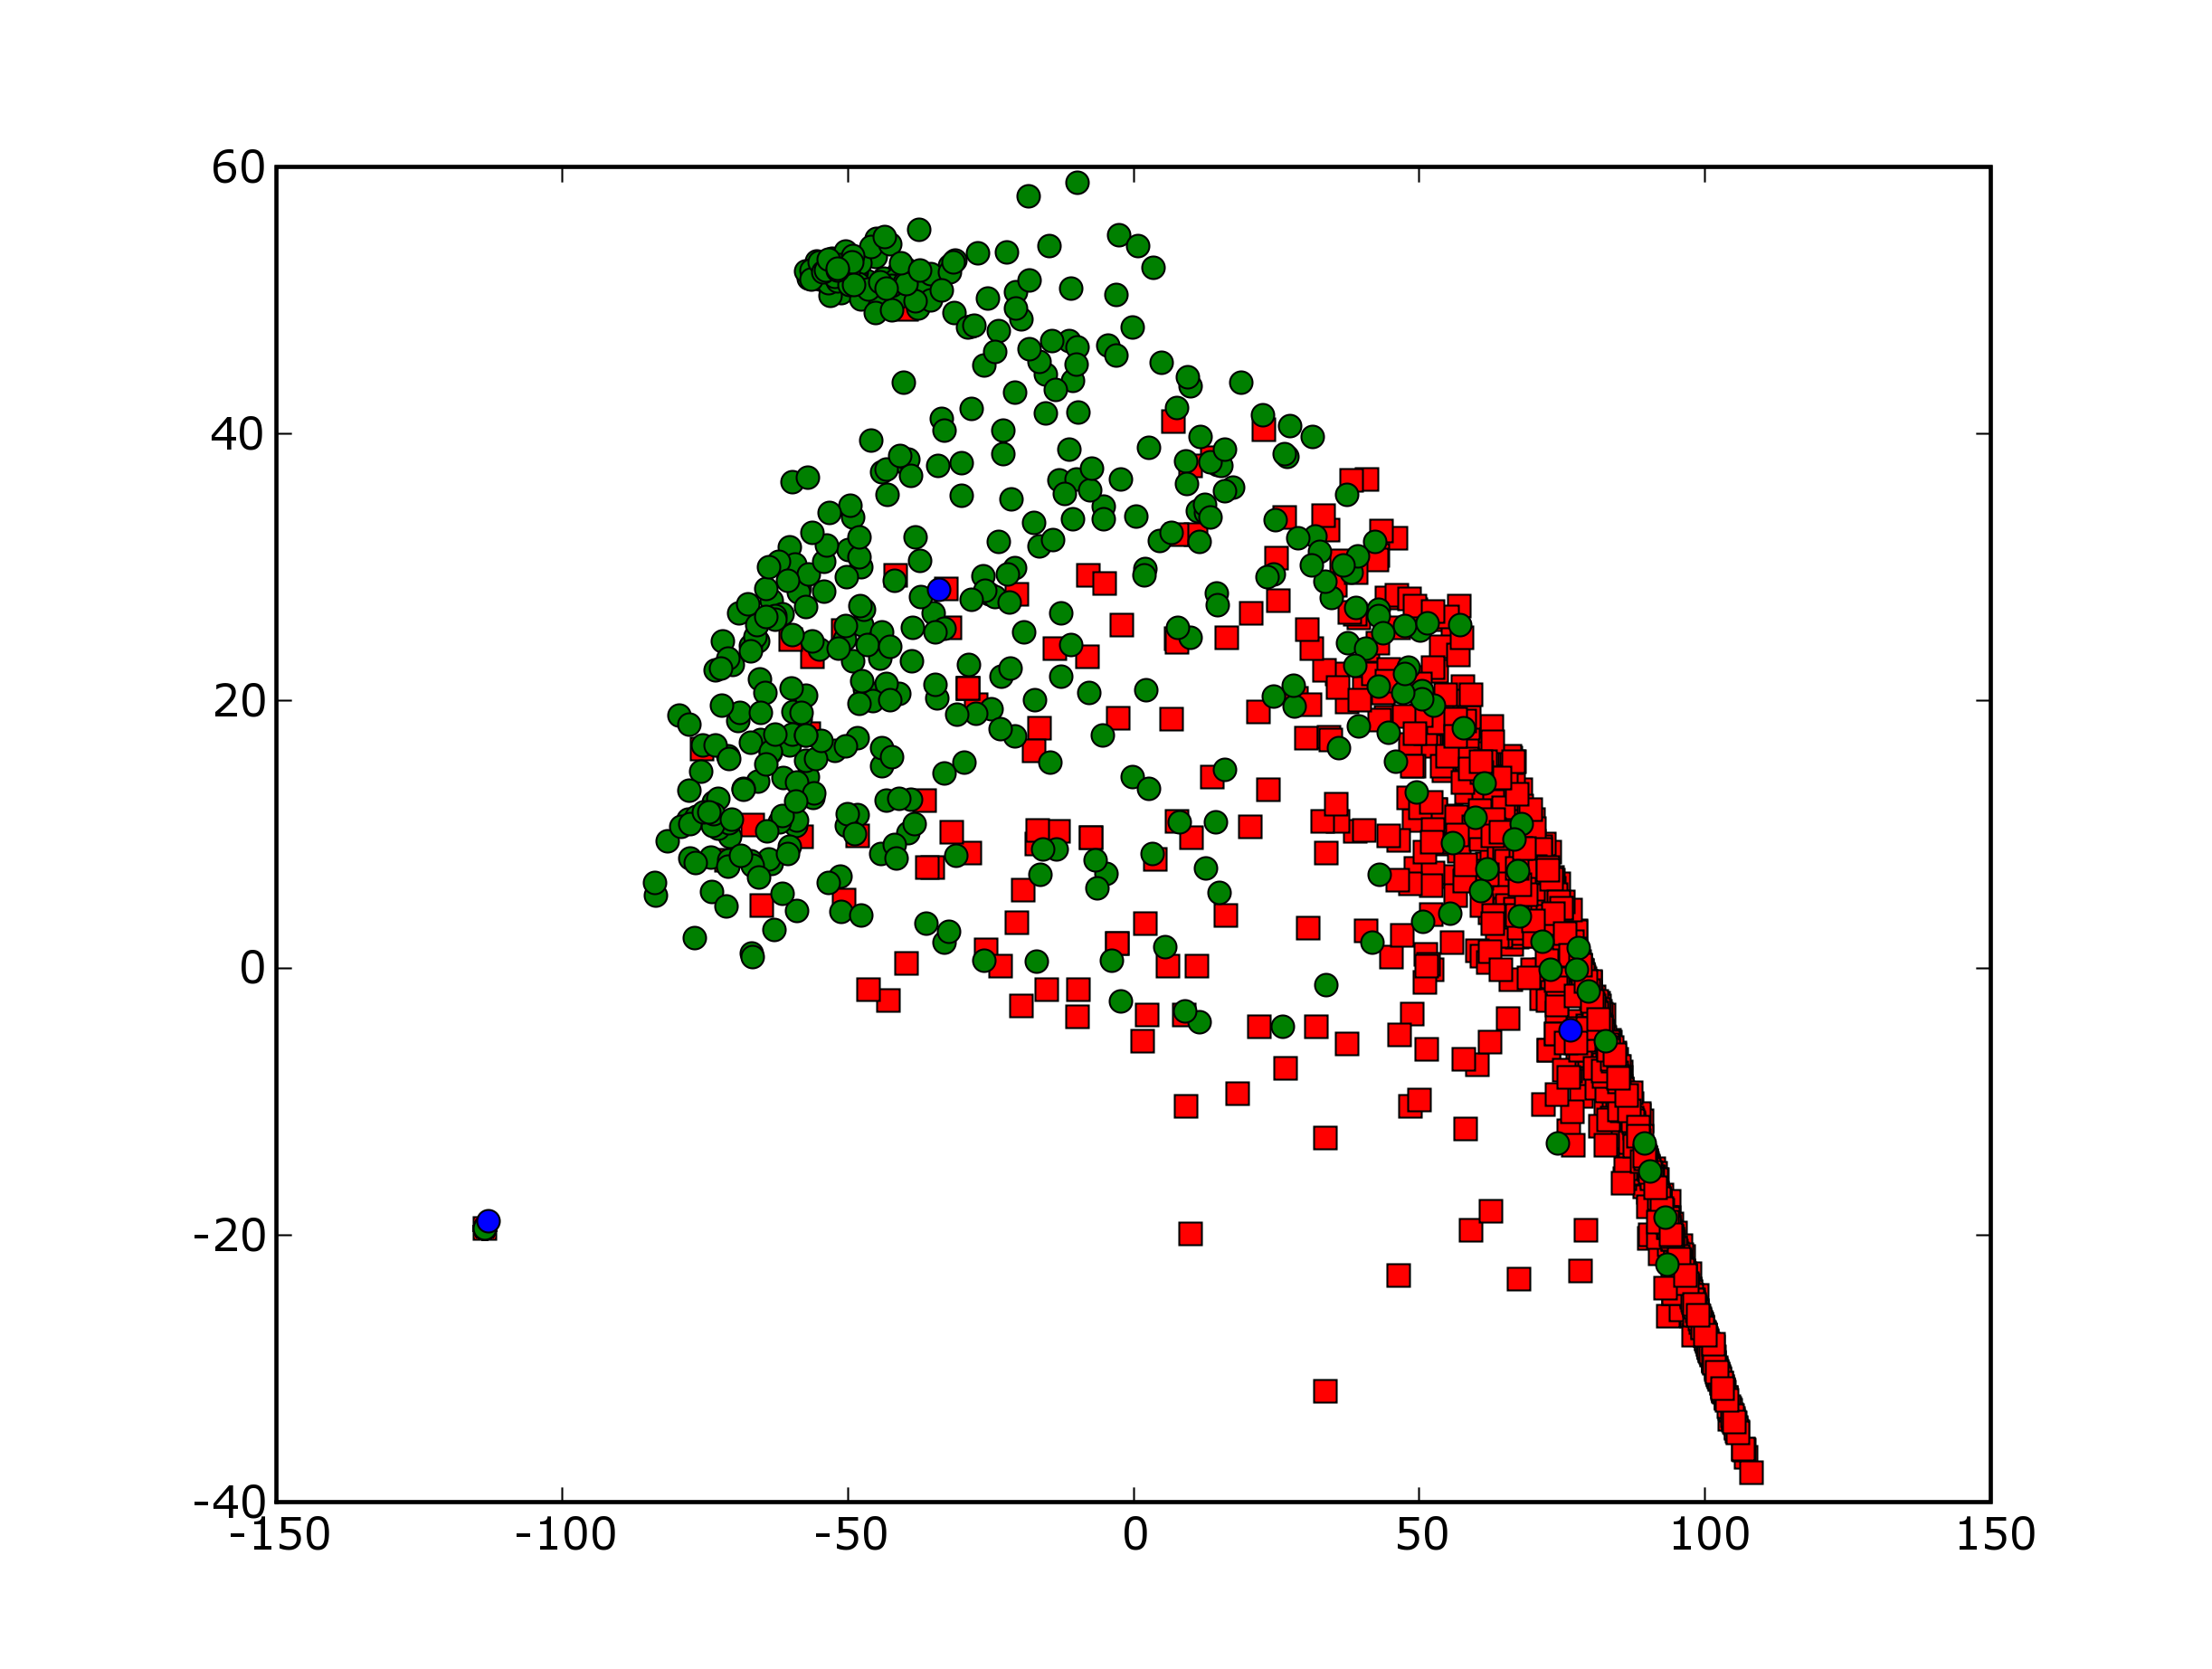
การทดลองการจัดประเภทของภาพด้วยคุณสมบัติ

Slide 16
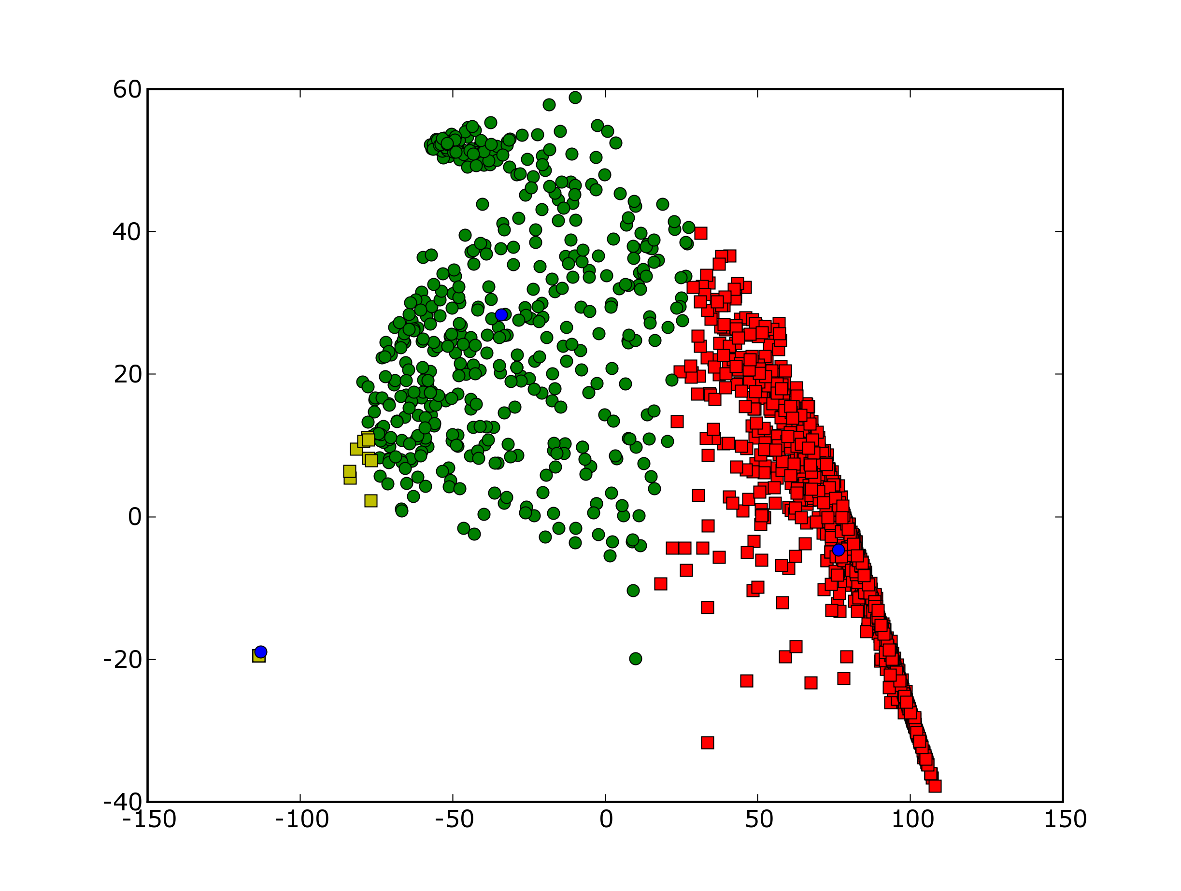
การแบ่งกลุ่มข้อมูลภาพตัวอย่างด้วย KNN

Slide 17
ความถูกต้องของการจัดกลุ่มข้อมูลของตัวอย่างภาพ
ประเภทของภาพ | จำนวนภาพ | ภาพอนาจาร | ภาพที่ไม่ใช่ ภาพอนาจาร | ความถูกต้อง (%) | ความผิดพลาด (%)
ภาพอนาจาร | 1000 | 919 | 81 | 91.9 | 8.1
ภาพที่ไม่ใช่ ภาพอนาจาร | 1000 | 65 | 935 | 93.5 | 6.5
รวม | 2000 | 984 | 1016 | 92.7 | 7.3
ตัวอย่างภาพอนาจาร 1,000 ภาพ และภาพที่ไม่ใช่ภาพอนาจาร 1,000 ภาพ
รวบรวมคุณสมบัติทั้ง 6 ข้อของภาพ 2,000 ภาพมาผ่านกระบวนการวิเคราะห์ส่วนประกอบ
ผ่านกระบวนการจัดกลุ่ม (Clustering) ด้วยกระบวนการ K-mean เมื่อกำหนดค่า K = 3
ใช้ K-nearest neighbor algorithm กับทุกข้อมูลภาพเทียบกับจุด Centroid

Slide 18
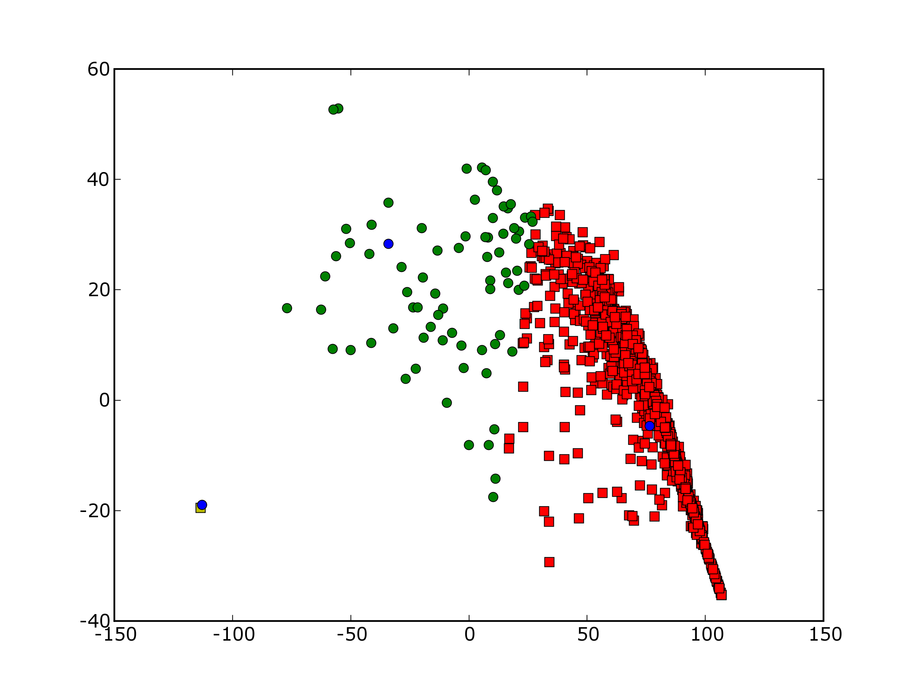
การแบ่งกลุ่มข้อมูลของภาพอนาจาร

Slide 19
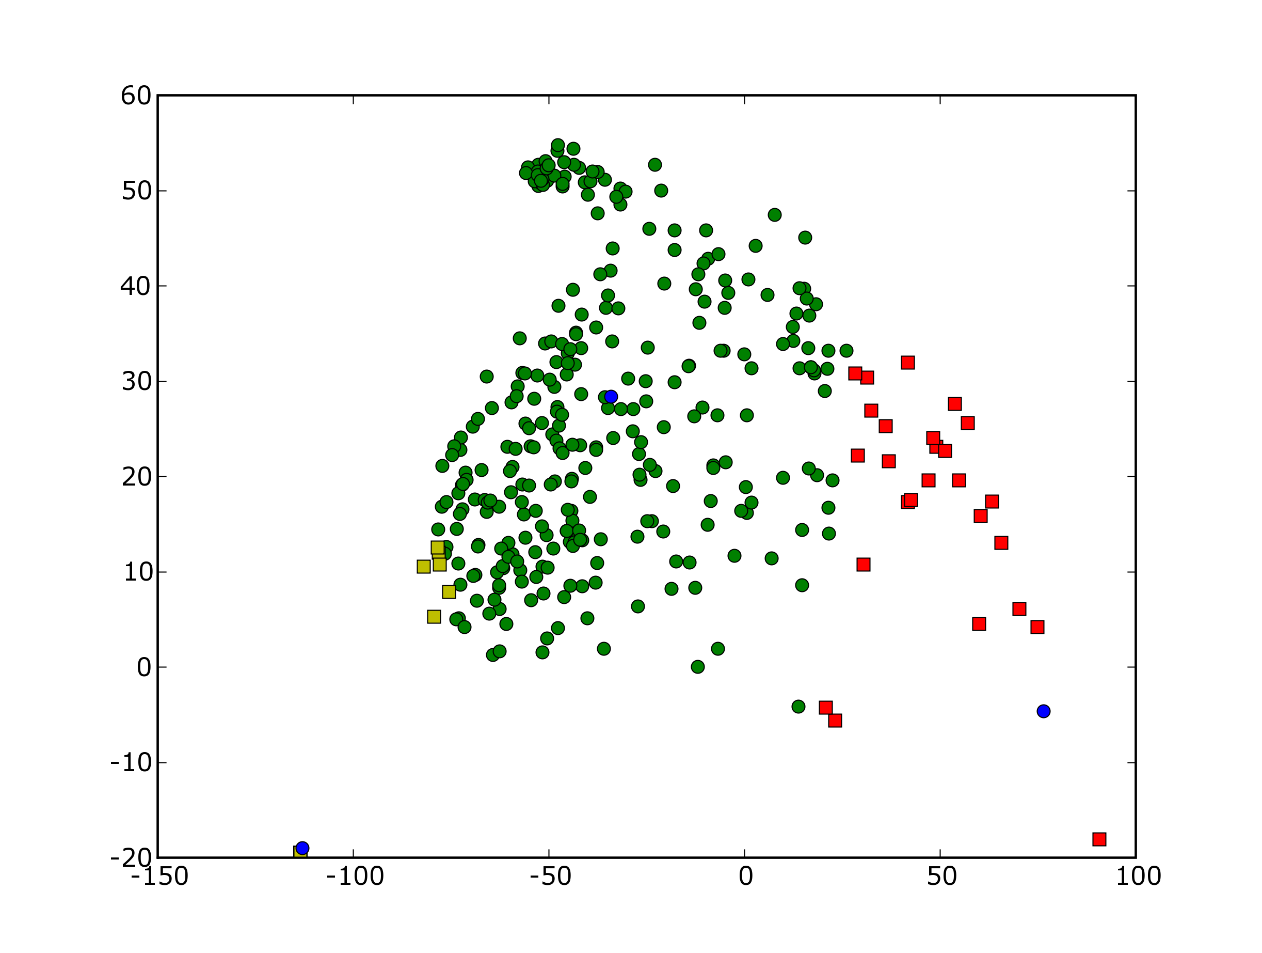
การแบ่งกลุ่มข้อมูลของภาพไม่อนาจาร

Slide 20
ความถูกต้องของการจัดกลุ่มข้อมูลของภาพนอกกลุ่มตัวอย่าง
ประเภทของภาพ | จำนวนภาพ | ภาพอนาจาร | ภาพที่ไม่ใช่ ภาพอนาจาร | ความถูกต้อง (%) | ความผิดพลาด (%)
ภาพอนาจาร | 1000 | 924 | 76 | 92.4 | 7.6
ภาพที่ไม่ใช่ ภาพอนาจาร | 500 | 26 | 474 | 94.8 | 5.2
รวม | 1500 | 950 | 550 | 93.2 | 6.8
ภาพนอกกลุ่มตัวอย่าง ภาพอนาจาร 1,000 ภาพ และภาพที่ไม่ใช่ภาพอนาจาร 500 ภาพ
รวบรวมคุณสมบัติทั้ง 6 ข้อของภาพ 1,500 ภาพ
ใช้ K-nearest neighbor algorithm กับทุกข้อมูลภาพเทียบกับจุด Centroid ที่ได้จากข้อมูล ภาพตัวอย่าง

Slide 21
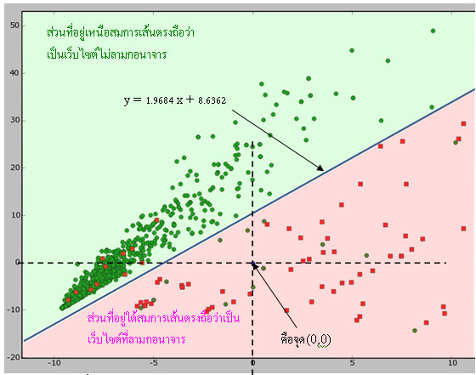
การทดลองการจัดประเภทของเว็บเพจด้วยคุณสมบัติ

Slide 22
ความถูกต้องของการจัดกลุ่มข้อมูลของตัวอย่างเว็บเพจ
ประเภทของเว็บ | จำนวนเว็บ | เว็บอนาจาร | เว็บไม่อนาจาร | ความถูกต้อง (%) | ความผิดพลาด (%)
เว็บอนาจาร | 201 | 185 | 16 | 91.35 | 8.65
เว็บไม่อนาจาร | 961 | 945 | 16 | 98.33 | 1.67
รวม | 1162 | 1130 | 32 | 97.25 | 2.75
ความถูกต้องของข้อมูลตัวอย่าง ซึ่งประกอบด้วยเว็บอนาจาร 201 เว็บ
และเว็บไม่อนาจาร 961 เว็บ

Slide 23
ความถูกต้องของการจัดกลุ่มข้อมูลของเว็บเพจนอกกลุ่มตัวอย่าง
ประเภทของเว็บ | จำนวนเว็บ | เว็บอนาจาร | เว็บไม่อนาจาร | ความถูกต้อง (%) | ความผิดพลาด (%)
เว็บอนาจาร | 300 | 265 | 35 | 88.33 | 11.67
เว็บไม่อนาจาร | 1224 | 1086 | 138 | 89.02 | 10.98
รวม | 1524 | 1351 | 173 | 88.65 | 11.35
ความถูกต้องของข้อมูลนอกกลุ่มตัวอย่าง ซึ่งประกอบด้วยเว็บอนาจาร 300 เว็บ
และเว็บไม่อนาจาร 1224 เว็บนำมาทดสอบโดยใช้สมการเส้นตรงเดียวกัน

Slide 24
ผลการทดสอบประสิทธิภาพโดยรวม
โปรแกรมส่วนของการตรวจสอบภาพสามารถตรวจสอบและคำนวณค่าน้ำหนักของรูปได้โดยใช้เวลาเฉลี่ย 1.724 วินาทีต่อภาพ
โปรแกรมส่วนของการตรวจสอบเนื้อหาของเว็บเพจสามารถตรวจสอบคุณสมบัติและคำนวณค่าน้ำหนักของเว็บเพจได้โดยใช้เวลาเฉลี่ย 1.560 วินาทีต่อเว็บเพจ
โปรแกรมส่วนของการตรวจสอบรูปภาพมีความถูกต้อง 92.7% และอัตราความผิดพลาด 7.3%
โปรแกรมส่วนของการตรวจสอบเนื้อหาของเว็บเพจมีความถูกต้อง 97.25% และอัตราความผิดพลาด 2.75%
โปรแกรมทั้งหมดมีความถูกต้อง 97.6% และอัตราความผิดพลาด 2.4%
เมื่อทำงานโปรเซสทั้งสามทำงานร่วมกันจะใช้ CPU ในการประมวลผลโดยเฉลี่ย 88.7%
เมื่อทำงานโปรเซสทั้งสามทำงานร่วมกันจะใช้หน่วยความจำโดยเฉลี่ย 75.7 %
เมื่อทำงานโปรเซสทั้งสามทำงานร่วมกันจะใช้ทรัพยากรเครือข่ายในการรับข้อมูลโดยเฉลี่ย 149.66 KB/s และในการส่งข้อมูลโดยเฉลี่ย 10.42 KB/s

Slide 25
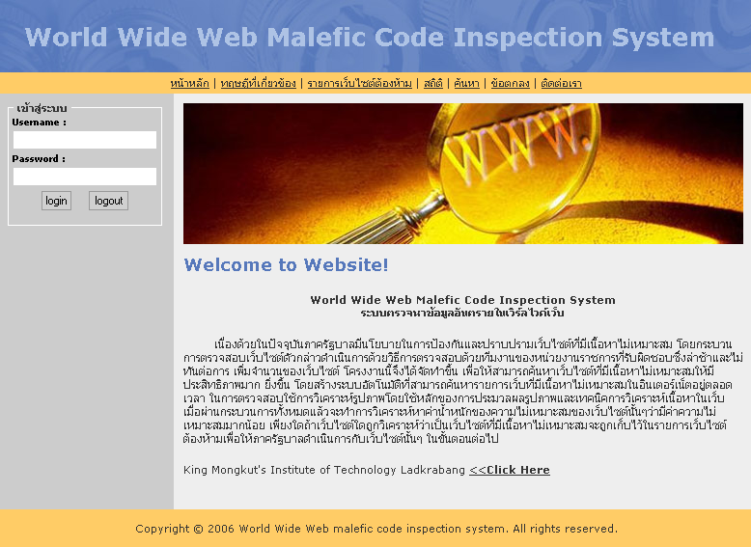
เว็บไซต์แสดงผล
หน้าหลักของเว็บไซต์

Slide 26
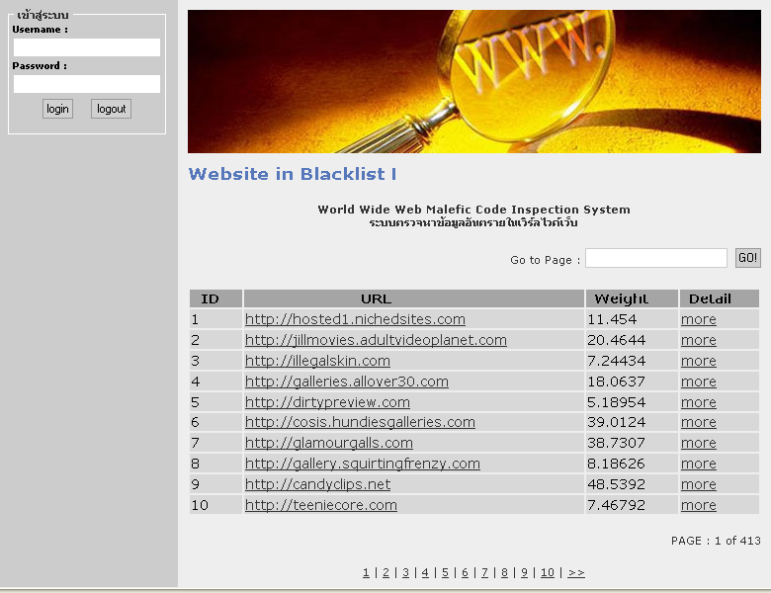
เว็บไซต์แสดงผล
หน้ารายการเว็บไซต์ต้องห้าม

Slide 27
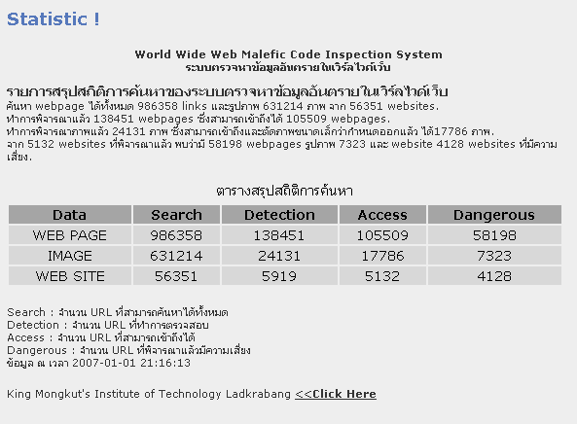
เว็บไซต์แสดงผล
หน้ารายการแสดงสถิติการค้นหาและวิเคราะห์เว็บไซต์

Slide 28

Q&A

